Slide 1
ECO縁日2024
出展者・出演者
募集要項
遊んで、笑って、体験して、「いのち」はぐくむ一日
日時
令和6年11月9日(土曜日)
10:00～15:30
花博記念公園鶴見緑地内
なにわECOスクエア/自然体験観察園
中央噴水広場/花博記念ホール
（大阪市鶴見区緑地公園２番）
場所
主催：大阪市環境局
運営（事務局）：特定非営利活動法人 イー・ビーイング

Slide 2
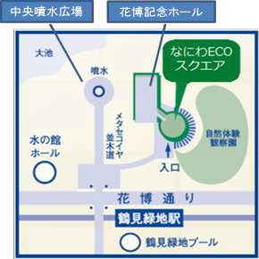
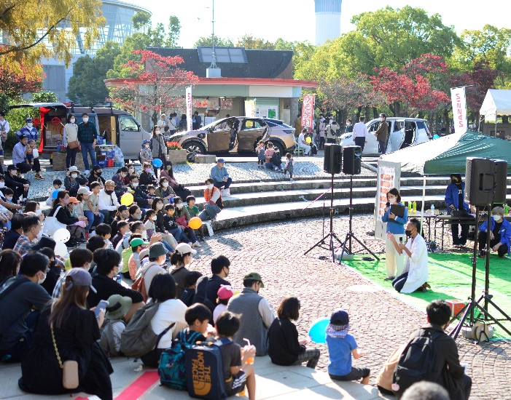
1．開催概要
開催日時 | 令和6年11月9日(土曜日) 10:00～15:30 ※雨天決行・荒天中止・中止による順延なし （荒天等による中止については当日の午前７時に「なにわエコスタイル」ホームページで掲示）
開催場所 | 花博記念公園鶴見緑地内 なにわECOスクエア、自然体験観察園 中央噴水広場、花博記念ホール （大阪市鶴見区緑地公園２番） ※地下鉄鶴見緑地駅徒歩5分
主催 | 大阪市環境局
運営(事務局) | 特定非営利活動法人 イー・ビーイング
出展ブース・ ステージ出演者数 | 出展ブース数：50ブース ステージ出演者数：10者程度 ※他の出展者等との関係があるため、応募多数の場合、1組織からの多グループでの出展及び出演に関しては、 調整をさせていただく場合がございます。
出展・出演料 | 無料 ただし、ブース出展等に伴う交通費等の費用は各出展者、出演者にてご負担いただきます。
来場者数 | のべ10,000人(想定) ※2023年各出展ブース訪問者累計 約5,700人（各団体へのアンケートにより集計）
会場構成(案) | 4つのエリアで構成 (屋外ワークショップエリア、屋内ワークショップエリア、マルシェエリア、ステージエリア)
▼過去の様子

Slide 3
2．開催趣旨／テーマ
遊んで、笑って、体験して、「いのち」はぐくむ一日
ECO縁日
ECO縁日は、SDGｓをテーマとしたイベントに、多くの人が集い、楽しむ場です。
来場者と出展、出演者がこの場で出会い、人と自然、生活と環境の関わりなどについての気づきや、学びの機会となります。この気づきが、地球をはぐくみ、全ての「いのち」をはぐくむ行動につながることを期待します。
今年も、環境活動団体などのブース出展、キッチンカーなどのマルシェブース、ステージプログラムなどの構成により、出展団体、出演団体と協力し市民のみなさまと「ECO」をつなぐ一日とします。
ECO縁日を、遊んで、笑って、体験して、「いのち」はぐくむ一日にしていただくことを目標に、開催します。
＜出展内容例＞
省エネ・省CO₂／ECO技術／国産木材利用／ごみ減量・３R／食品ロス／プラスチックごみ削減／
生物多様性／フェアトレード／地産地消／オーガニック／都市環境保全 など

Slide 4
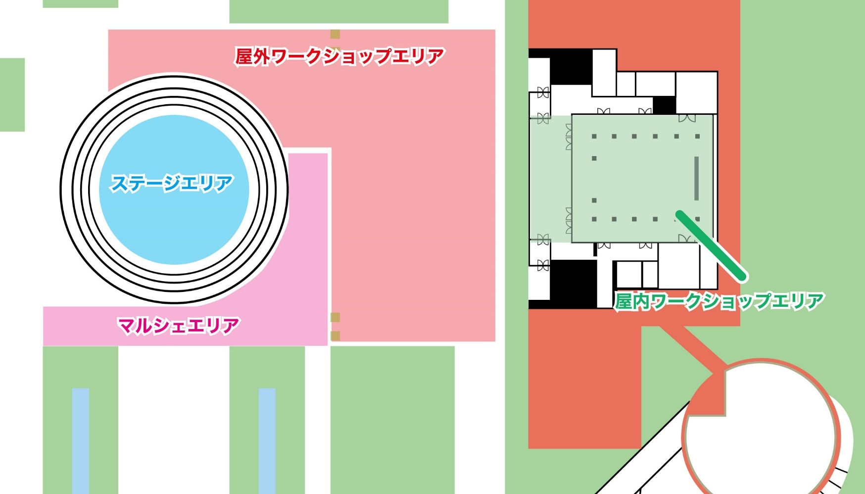
3．会場レイアウトと企画内容
会場構成（案）：4つのエリアで構成
屋外ワークショップエリア（30ブース程度）
屋内ワークショップエリア（10ブース程度）
体験型のワークショップを通して、参加者に環境問題を啓発し、日ごろの活動を知っていただき、参加者の行動変容を促すことを目的とした出展を募集します。
屋内については、YouTubeなどを活用した短い動画コンテンツの上映なども検討し、屋内ならではのワークショップの開催など、屋内であることを最大限生かした企画を実施します。
マルシェエリア（10ブース程度）
ステージエリア（10者程度）
地産地消・フェアトレード・オーガニック・社会貢献付き商品など、環境に配慮している、貢献していると運営側が判断したものの販売など、市民の購買行動を通して環境問題の啓発を行い、参加者の行動変容を促すことを目的とした出展を募集します。
また、キッチンカーなど、飲食ブースを充実させることにより、ステージ周辺での滞在時間を長くし、ステージ企画への誘導をねらいます。
ステージでは、環境問題へのメッセージが込められたミュージックライブ・パフォーマンス等を募集します。また、出展者の発表の時間なども設けて、みなさんの想いが参加者に伝わるようなステージづくりを目指します。
万博への機運醸成の企画についても検討します。

Slide 5
4．募集内容
ブース出展
ブース出展では、 ①ワークショップなどの体験型のブース及び、②地産地消・フェアトレード・オーガニック・社会貢献付き商品など、環境に配慮しているものの販売などを行うマルシェ型のブースの2種類のブースを募集します。
本イベントの趣旨に則り、環境問題を啓発し、参加者の行動変容を促すような出展を募集します。本イベントへの出展を通して、参加者と各出展者のつながりが生まれたり、参加者が“ECOと縁を結ぶ”きっかけになればと考えています。
ブース出展については、50ブース上限となります。お早めにお申込みください。
※他の出展者との関係があるため、応募多数の場合、1組織からの多グループでの出展に関しては、
調整をさせていただく場合がございます。
◆ワークショップエリアでの出展
1ブースにつき、下記セットを1セット無料で貸し出します。
屋内での出展の場合はテントの貸し出しはございません。
各ブースにはタイトル看板を設置します。
テントの持ち込み、テントなしでの出展も可能です。申込の際にご記入ください。どちらも専有面積は360cm×270cm程度までです。
机、椅子は配置数量内でご使用ください。やむを得ず追加が必要な場合は、応募の際に事務局までご相談ください。ただし、追加分については、数に限りがございますので、ご希望に沿えない場合がございます。予めご了承ください。
当日の備品の追加貸し出し依頼には応じかねます。
当イベントは、環境活動の発表及び体験の場ですので、参加者の体験等は基本的に無料とします。
※ただし、材料費を徴収する場合はこの限りではありません。申し込み時にご相談ください。
ブースセット | ・テント（2間×1.5間(360cm×270cm)） ・机(180cm×45cm) 2台 ・椅子 4脚
◆マルシェエリアでの出展
・マルシェエリアでの出展には無料貸出物品はございません。
・テントは、持ち込みとなります。専有面積は約200cm×約200cmとなります。
※お手持ちのテントサイズが少し大きい等のご都合がございましたら、事務局までご相談ください。
・各ブースにはタイトル看板を設置します。
・販売品目をあらかじめお申し出ください。申し込みのあった物品以外の販売はできません。
◆共通事項
・ワークショップ、実験等に使用の場合、最小限の電気使用が可能です。
・電源についてはECOスクエア等建物から電源を引きますが、使用容量やスペース等に限りがあり
ますので、お申し込み多数の場合は、運営側の判断で電気使用の可否を決めることがあります。
予めご了承ください。
・発電機は使用不可とします。（ただし、キッチンカーにおいて発電機を使用する場合は、事前申
し込みをお願いします。）
・火気の使用は禁止です。（ただし、キッチンカーで使用する場合は事前申し込みをお願いします。）
・出展については、７ページの参加条件に照らし合わせ運営側が判断します。
開催趣旨に沿わないと運営側が判断した場合等、出展をお断りする場合があります。
・ブースの配置は、運営側にて決定致します。予めご了承ください。

Slide 6
4．募集内容
ステージ出演
ステージでは、環境問題へのメッセージが込められたミュージックライブ・パフォーマンス等を募集します。地域活動や学校単位での出演も歓迎します。
また、2025年に開催される大阪・関西万博に向けた機運醸成につながるようなステージ企画も募集致します。（例：共創チャレンジ企画、オフィシャルテーマソング関連企画等）
・円形噴水の中をステージとして、周りの段差を客席として設定したステージを行います。
・ステージは野外に1ヶ所設置します。天候によってはステージプログラムは中止の場合もあります。
予めご了承ください。
・出演順等は運営側が調整します。
・基本の音響設備とマイク１本は運営側で準備します。使用機材、セットリスト等別途打ち合わ
せにより調整させていただきます。
ステージ出演については、10者程度の予定です。お早めにお申込みください。
※７ページの参加条件に照らし合わせ、審査を行います。
※参加条件に加えて、地域性、集客力等も審査の対象となります。
※他の出演者との関係があるため、応募多数の場合、1組織からの多グループでの出演に関しては、調整をさせていただく場合がございます。

Slide 7
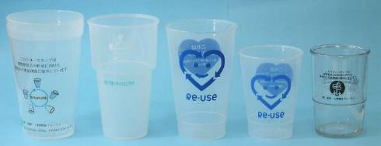

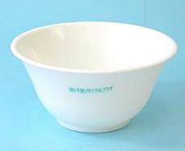



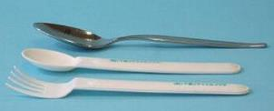
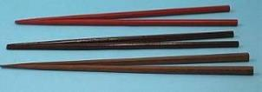
5．参加条件
（１）「遊んで、笑って、体験して、「いのち」はぐくむ一日」、 「市民がECOと縁を結ぶ日」に当てはまる内容であること
＜出展・出演内容例＞
省エネ・省CO2／ECO技術／国産木材利用／ごみ減量・３R／食品ロス／プラスチックごみ削減／
生物多様性／フェアトレード／地産地消／オーガニック／都市環境保全 など
お申し込みをいただいた後、運営側で出展・出演審査します。
（２）ごみゼロに取り組むこと
本イベントでは、ごみゼロをめざしています。各出展者で出たごみはそれぞれでお持ち帰りいただきます。また、飲食販売や試食などにおいても使い捨て容器の使用はできません。試飲、試食を行う場合も、使い捨て容器は使用しないでください。食器の使用がある場合は、事前にお申し出いただき、リユース食器を使用していただきます。お申し込みいただいた食器については、事務局でまとめてレンタルし、会場にて無料で貸し出し致します。
以下のようなリユース食器をご用意する予定です。食器の種類については、以下の種類以外にも準備が可能な場合がありますので、ご相談ください。
＜使用できる食器の一例＞
PP製 450ml 中カップ
PP製 280ml 小カップ
PP製240ml
コーヒーカップ
PP製550ml 丼
アルマイト製 18cm 平皿
PP製 25×17.5cm カレー皿
PP製 22×3.3 ㎝ Ｌ皿
塗り箸、スプーン、フォーク
（３）次のいずれにも該当しないこと
① 宗教活動や政治活動を主たる目的とした団体
② 特定の公職者（候補者を含む）または政党を推薦、支持、反対することを目的とした団体
③ 暴力団もしくは暴力団員の統制の下にある者
④ その他開催主旨に合致しないと運営側が判断した場合
※応募を受け付けた後であっても、上記の①～④に該当することが判明した場合は参加を取り消すことがあります。

Slide 8
6．注意事項
（１）搬入・搬出について
①搬入・搬出の時間、車両の進入等は出展者説明会での説明及びマニュアルに従ってください。
・車両の搬入時間：令和6年11月9日（土曜日） 8時から 9時30分（予定）
・車両の搬出時間：令和6年11月9日（土曜日） 16時10分から17時（予定）
②事前申請により許可を受けた車両以外の乗り入れはできません。
開催主旨を踏まえ車両の進入は必要最小限でお願いします。また、限られた時間内での搬入・
搬出のため、混雑が予想されます。くれぐれも事故防止に努めてください。
※前日までに搬入を希望される場合は、事務局までご相談ください。
③駐車場は、会場近くにありますが、駐車料金は各出展者負担となります。
④会場周辺での路上駐車は絶対にしないでください。
（２）出展物品について
ブースにおいて寄付の受付は禁止とさせていただきます。
ブースにおいては、事前に運営側へ申請をし、許可を得たもの以外の販売は禁止とさせていただきます。
（３）その他
①ブース出展等に関する条件
展示物の管理は、出展者の自己管理とし、出展品の破損、紛失等は、主催者は責任を負いかねます。また、会場設備に破損、汚損等を与えた出展者等は、その責任において対応していただきます。
出展に関するごみ及びブース周辺のごみは、出展者の責任において処理、お持ち帰りください。
出展中に生じた事故等への対応は、当該ブース出展者の責任において行ってください。
出展者が会場で販売・提供したサービスや商品などに関する苦情・トラブルなどは出展者の責任で解決してください。また、食中毒や、サービス提供中に来場者に対しケガを負わせる等の事故が発生した場合、主催者では一切責任を負いかねます。
主催者等が、広報・記録のため、写真等の撮影をします。またその撮影した画像等を次年度の本イベントのPR等のため、使用することがありますので、予めご了承ください。
開催時間中は途中撤去できません。また、担当者が必ず常駐するようにしてください。
隣接出展者への迷惑になるような行為は慎んでください。
その他、問題が発生した場合には、運営側の指示に従ってください。
②個人情報の取り扱い
いただいた個人情報は、「ECO縁日」の出展・出演に関する申込受付、各種連絡に利用・提
供する目的で使用し、厳正に管理します。
その利用・提供においては、法令に基づく場合を除き本人の同意を得た目的の範囲内でのみ利
用します。
③本要項に定めのない事項については、主催者において定めるものとします。
ECO縁日の運営にあたり、主催者及び運営側から指示があった場合、その指示に従ってくださ
い。
お知らせ
・開催時間について
週末の鶴見緑地は、朝から多くの人が訪れていて、ECO縁日会場周辺にも、たくさんの方が 来られます。少しでも多くの方にご参加いただけるよう、2023年度よりも開始時刻を1時間 早めます。
・ステージの見やすさ・適切な音響の工夫
ステージが周囲からよく見えるしつらえにし、ステージの演奏などが会場全体に適切な音で 届くようにします。多くの方に見ていただくとともに、会場全体の盛り上がりにつながるよ う調整します。
・花博ホールについて
ホール入口の案内を充実させるなど、より多くの方にホール内のプログラムにご参加いただ けるよう工夫いたします。

Slide 9

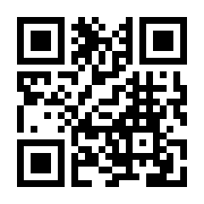
7．応募の流れ／出展者等説明会
応募の流れ
（１）応募方法
◆募集期間：令和6年7月9日（火曜日） 14時から8月6日（火曜日）17時まで
◆申込方法：本募集要項を熟読の上、環境情報発信サイト「なにわエコスタイル」 の申込フォームからお申し込みをお願いします。WEBからのお申し込みができない場合は、事務局までお問合せ下さい。
※なにわエコスタイルホームページは次のアドレス又は２次元コードよりご覧いただけます。https://www.naniwa-ecostyle.net/
→「ECO縁日2024出展・出演募集中！」の記事をご覧ください。
（２）選定および結果通知
・お申込内容について、本要項に記載の「５．参加条件」に適合していることを確認し、
出展・出演の可否を決定いたします。選定の段階で、申込者に申し込み内容の問合せを
行う場合があります。
・会場配置については、出展・出演内容のバランス等を考慮の上、運営側が決定します。
・選定結果については、8月下旬頃までにお知らせします。
出展者等説明会
日程：令和6年10月11日(金曜日)①14:00～ ②18:30～
会場：オンライン（Zoom meeting）
出展・出演者を対象に、説明会を開催します。
出展者マニュアルのデータ配布や、出展・出演にかかる注意事項等について説明する予定です。
出展・出演者はいずれかの回に必ず参加してください。

Slide 10
■お問合せ先（事務局）
特定非営利活動法人 イー・ビーイング（運営受託事業者）
■特定非営利活動法人 イー・ビーイング
〒559-0034
大阪府大阪市住之江区南港北２丁目１−１０ ATCビルITM棟11F西
TEL：06-6614-1731
E-mail：eco-sq@naniwa-ecostyle.net
※メールの場合、件名を「ＥＣＯ縁日問合せ」としてください。

